Slide 1

Seguridad social y pensiones
Francisco García Castillo

Slide 2
Syllabus
Esquemas de planes de pensiones
La Ley del Seguro Social y diversos aspectos de la vejez en México
Ley del Seguro Social (con reformas vigentes a partir del 01 de enero de 2021)
Aspectos de la vejez en México
Ley del Seguro Social de 1973
Ejemplo de la Nota Técnica para la determinación del Monto Constitutivo para las Pensiones Derivadas de la Seguridad Social:
Seguro de Invalidez
Caso del Seguro de Retiro.
Planes privados de pensiones
Diseño del plan de pensiones
Generalidades sobre la valuación actuarial del plan
Selección de hipótesis actuariales
Selección de métodos de costeo actuarial
Aspectos contables y financieros (Boletín D 3) e implantación del plan de pensiones.

Slide 3
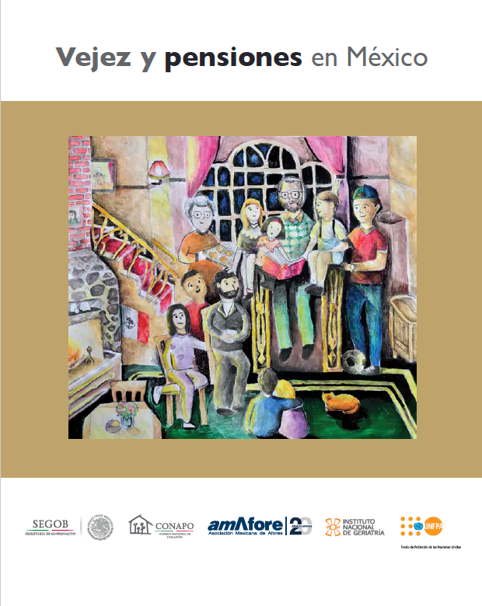
Aspectos de la vejez en México
Ahora veamos algunos indicadores del documento “Vejez y pensiones en México”, realizado por la Asociación Mexicana de Administradoras de Fondos para el Retiro (Amafore), el Consejo Nacional de Población (Conapo), el Fondo de Población de las Naciones Unidas (FPNU) y el Instituto Nacional de Geriatría (Inger) (2018).

Slide 4
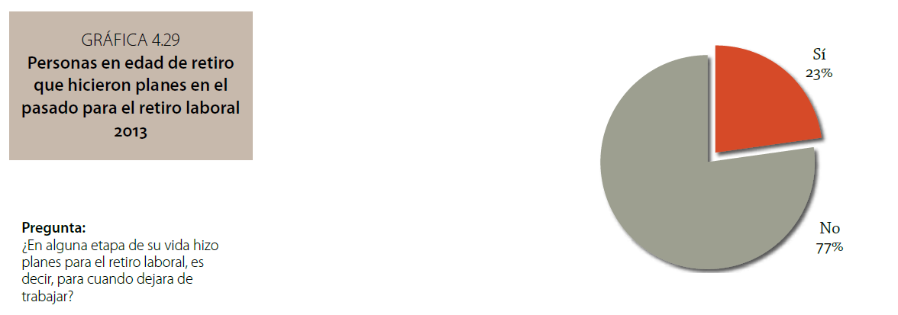
Aspectos de la vejez en México
¿Cómo viven los mexicanos el retiro?

Slide 5
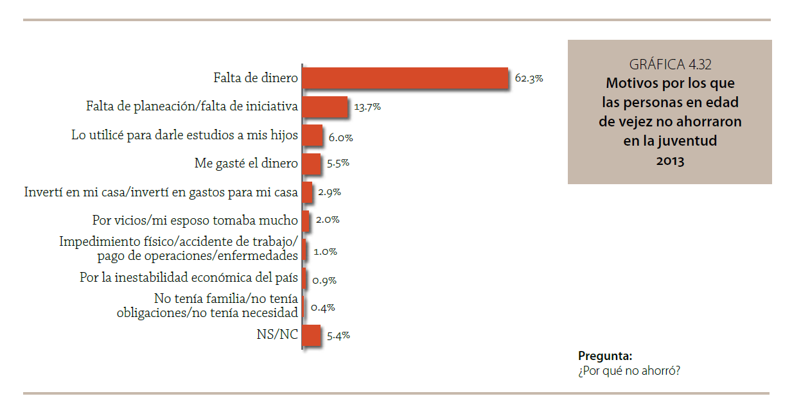
Aspectos de la vejez en México
¿Cómo viven los mexicanos el retiro?

Slide 6
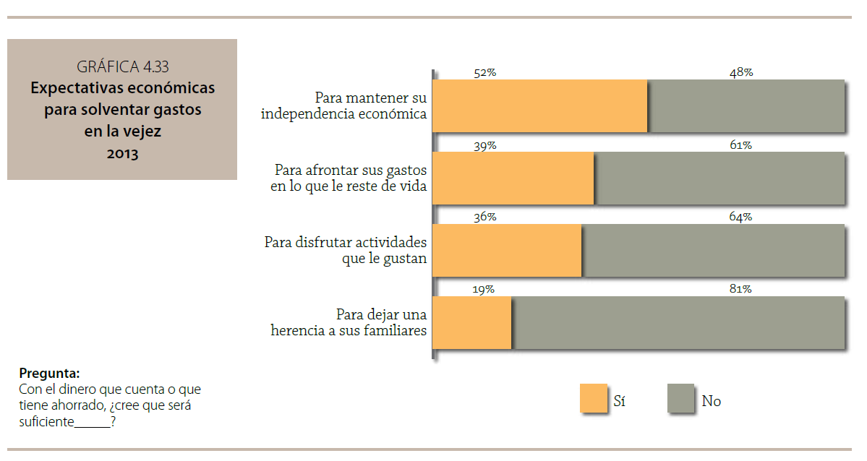
Aspectos de la vejez en México
¿Cómo viven los mexicanos el retiro?

Slide 7
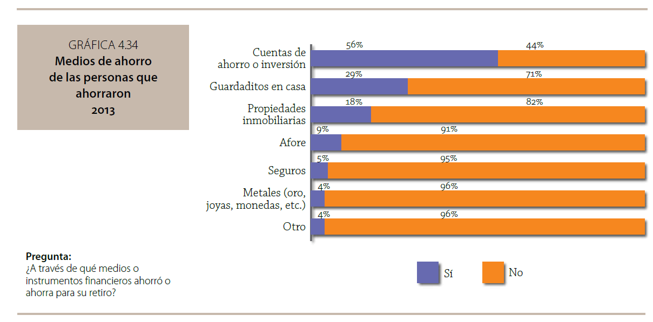
Aspectos de la vejez en México
¿Cómo viven los mexicanos el retiro?

Slide 8
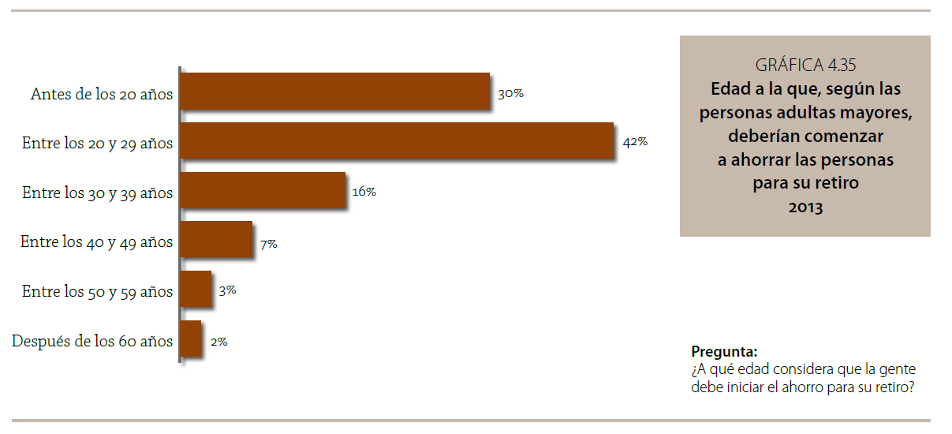
Aspectos de la vejez en México
¿Cómo viven los mexicanos el retiro?

Slide 9
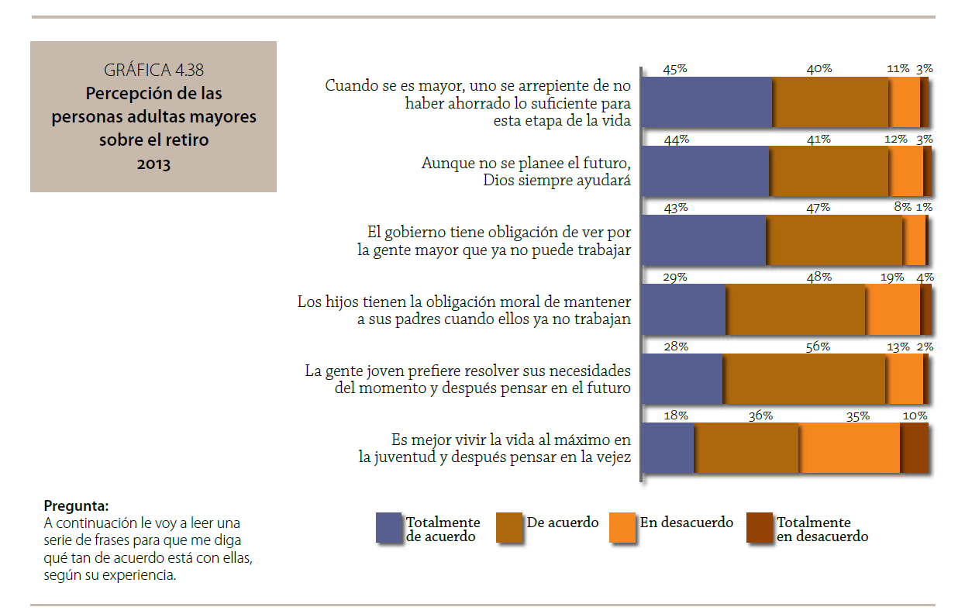
Aspectos de la vejez en México
¿Cómo viven los mexicanos el retiro?

Slide 10
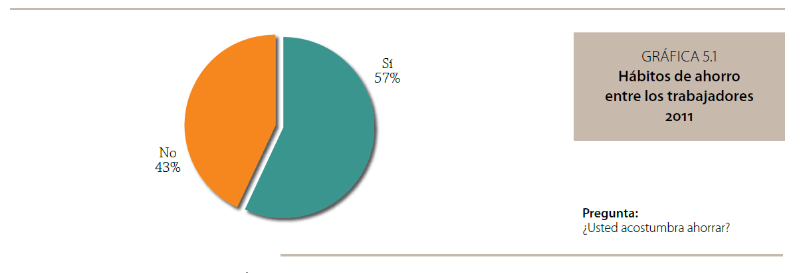
Aspectos de la vejez en México
Cultura del ahorro para el retiro

Slide 11
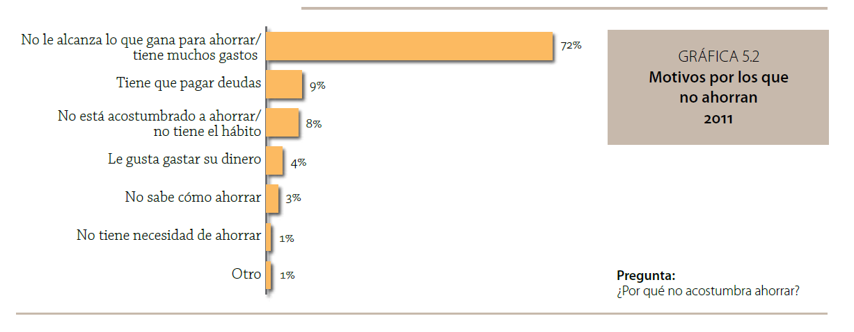
Aspectos de la vejez en México
Cultura del ahorro para el retiro

Slide 12
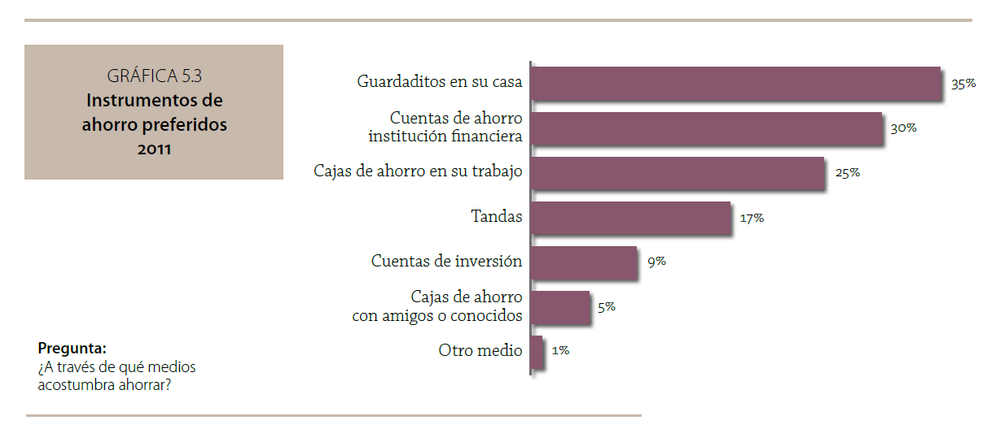
Aspectos de la vejez en México
Cultura del ahorro para el retiro

Slide 13
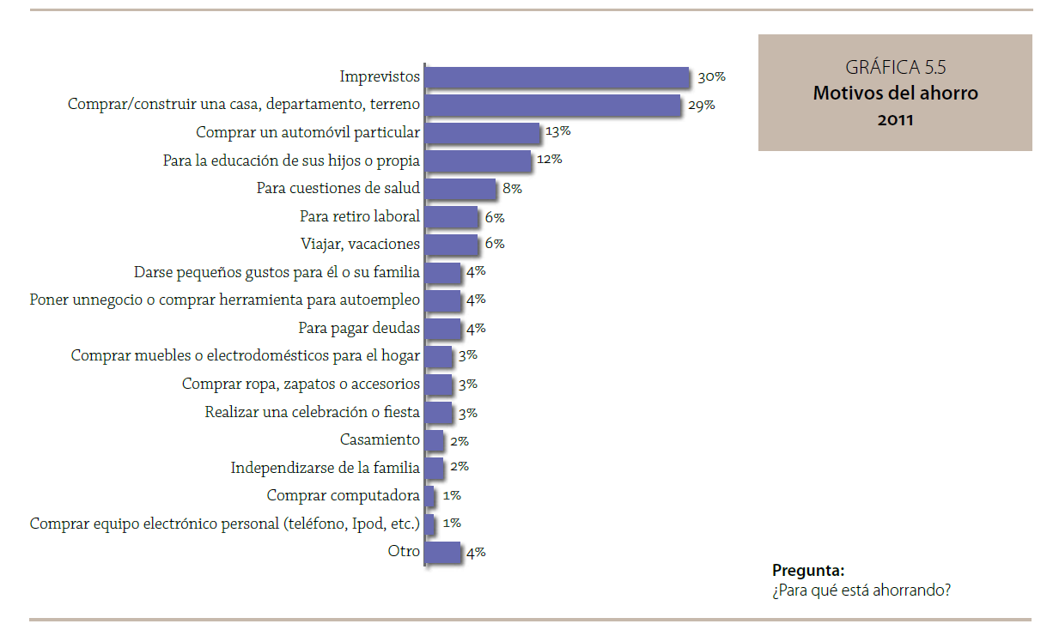
Aspectos de la vejez en México
Cultura del ahorro para el retiro

Slide 14
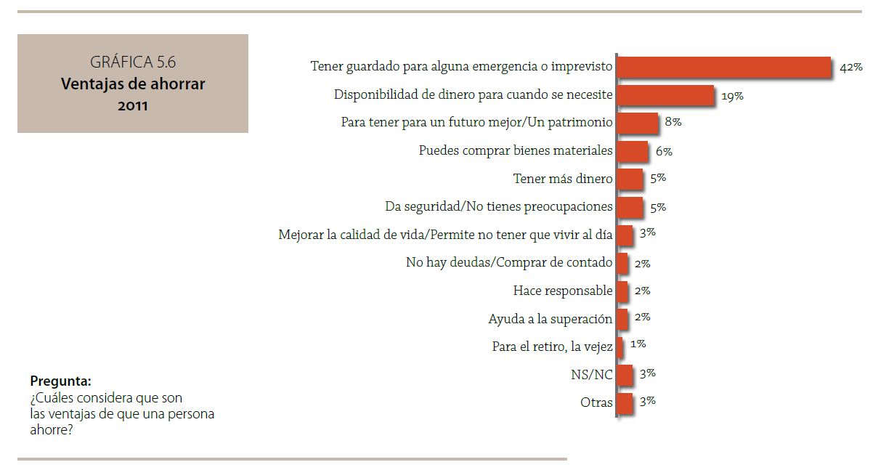
Aspectos de la vejez en México
Cultura del ahorro para el retiro

Slide 15
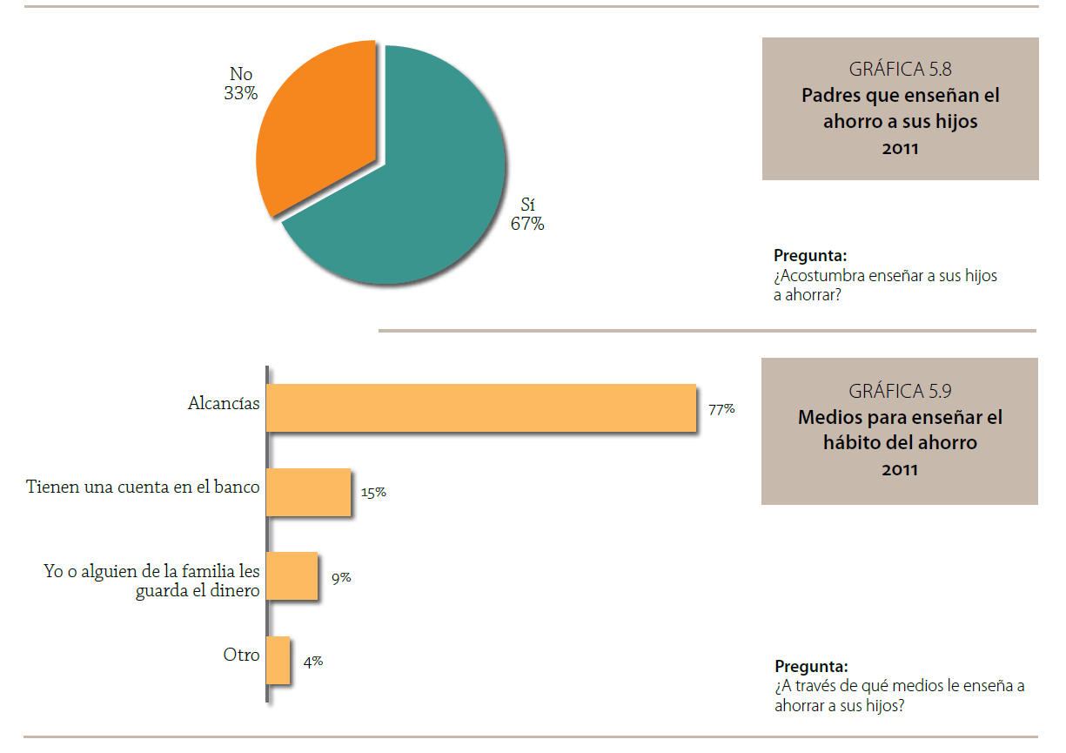
Aspectos de la vejez en México
Cultura del ahorro para el retiro

Slide 16
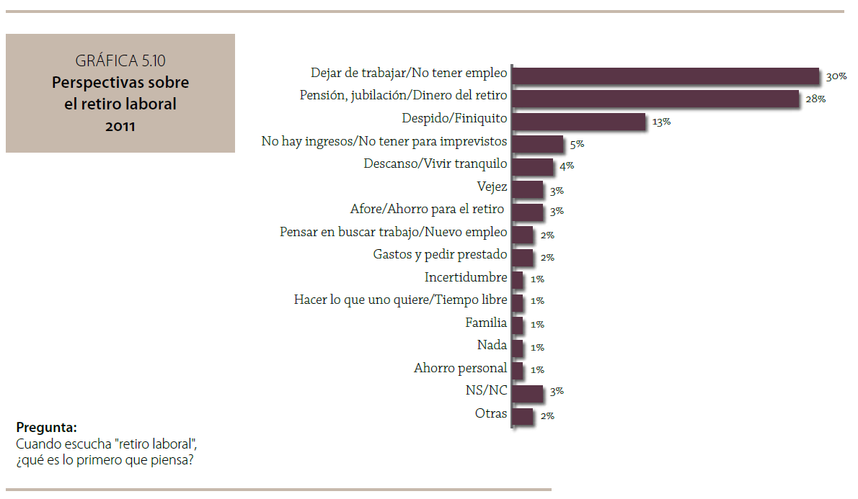
Aspectos de la vejez en México
Cultura del ahorro para el retiro

Slide 17
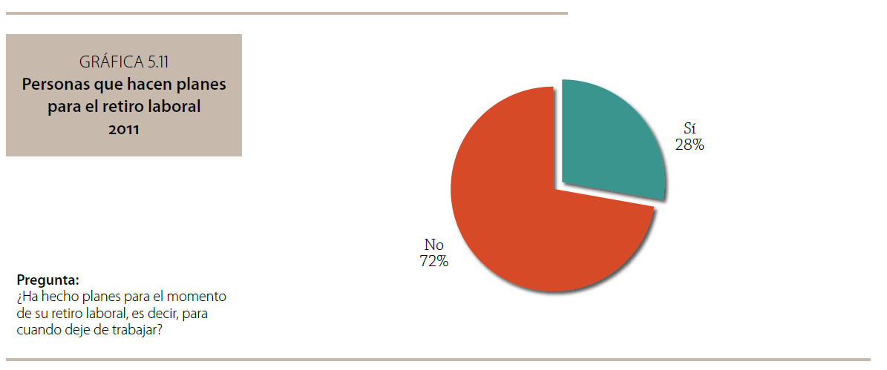
Aspectos de la vejez en México
Cultura del ahorro para el retiro

Slide 18
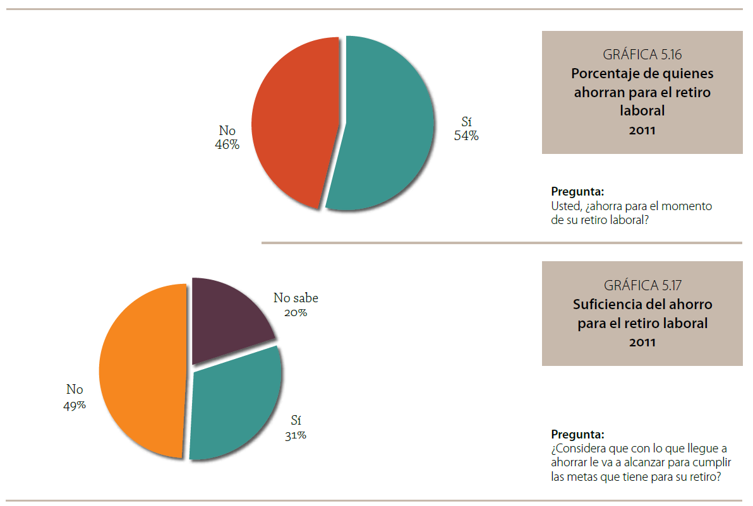
Aspectos de la vejez en México
Cultura del ahorro para el retiro

Slide 19
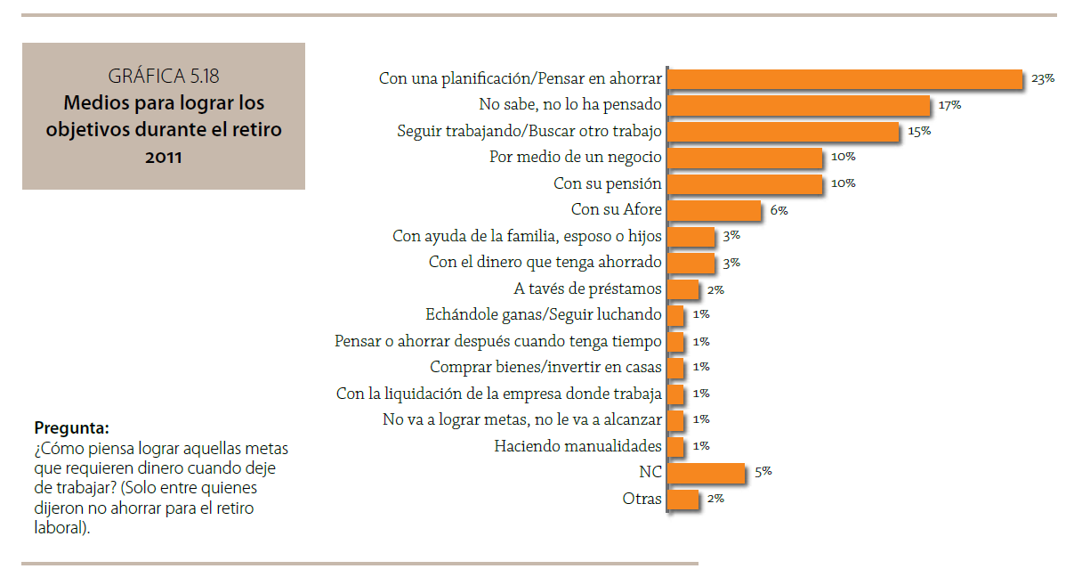
Aspectos de la vejez en México
Cultura del ahorro para el retiro

Slide 20
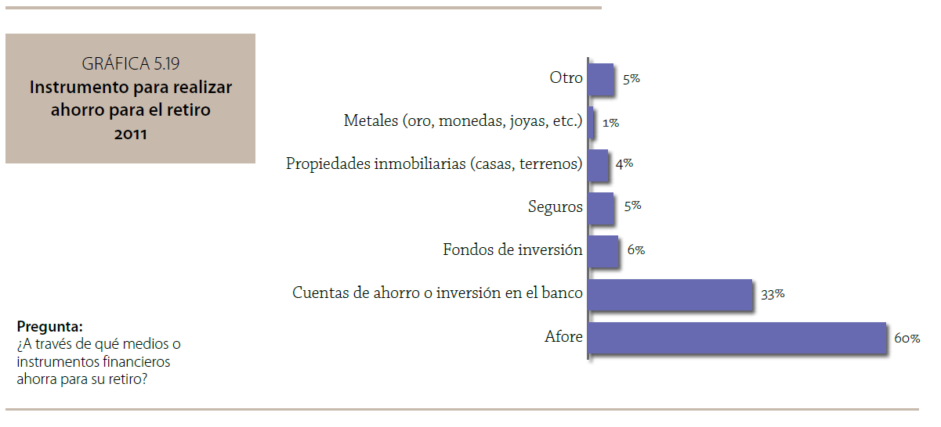
Aspectos de la vejez en México
Cultura del ahorro para el retiro

Slide 21
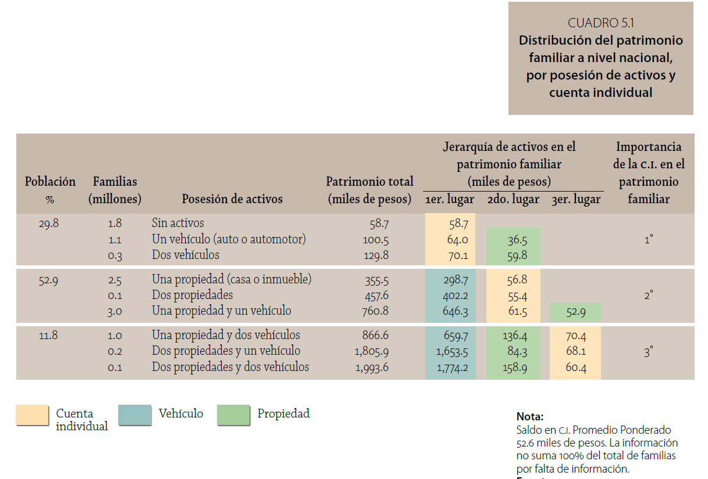
Aspectos de la vejez en México
Cultura del ahorro para el retiro

Slide 22
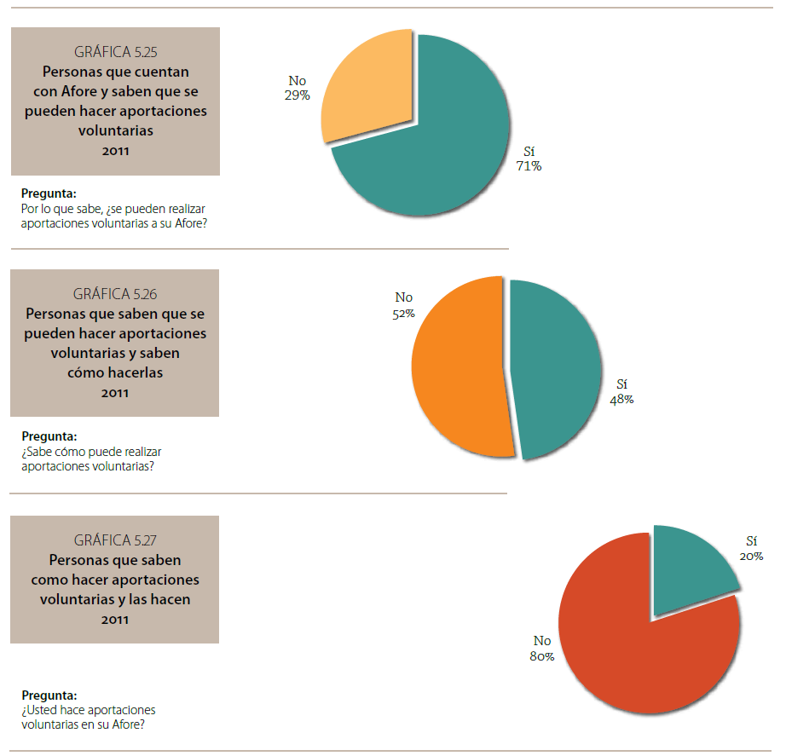
Aspectos de la vejez en México
Cultura del ahorro para el retiro

Slide 23
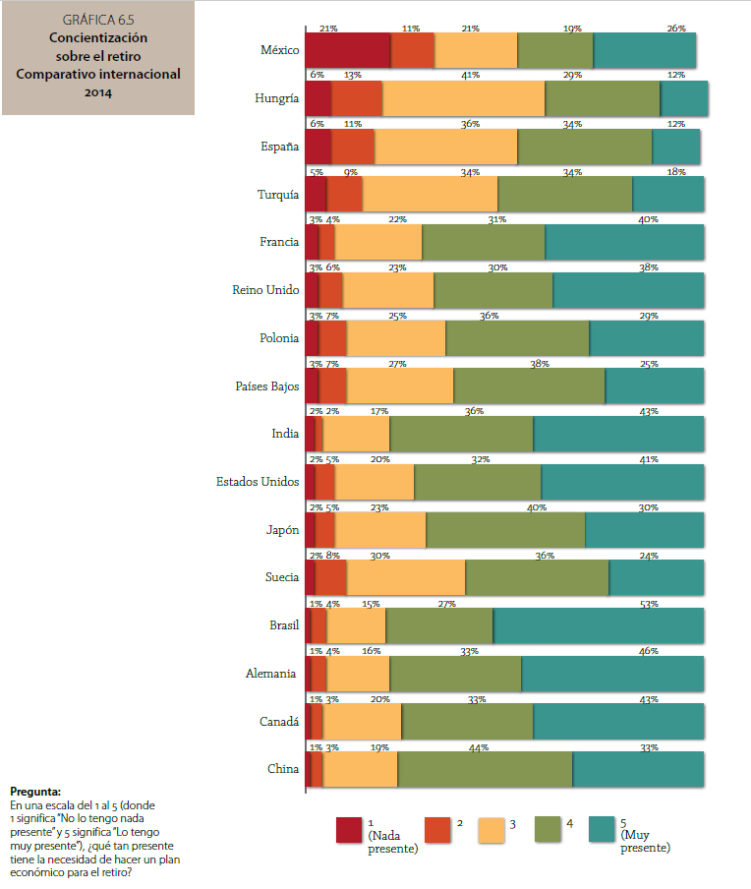
Aspectos de la vejez en México

Slide 24
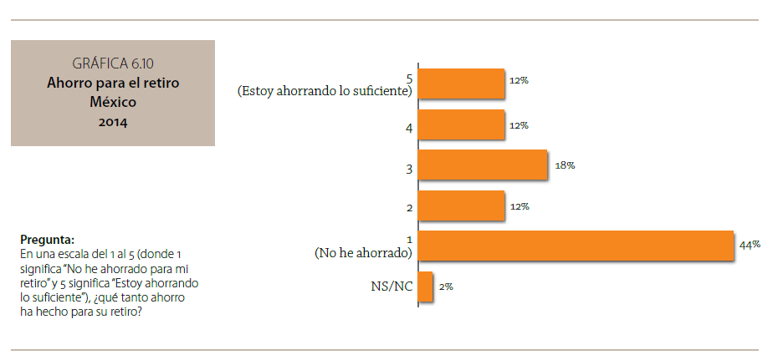
Aspectos de la vejez en México
Cultura del ahorro para el retiro

Slide 25
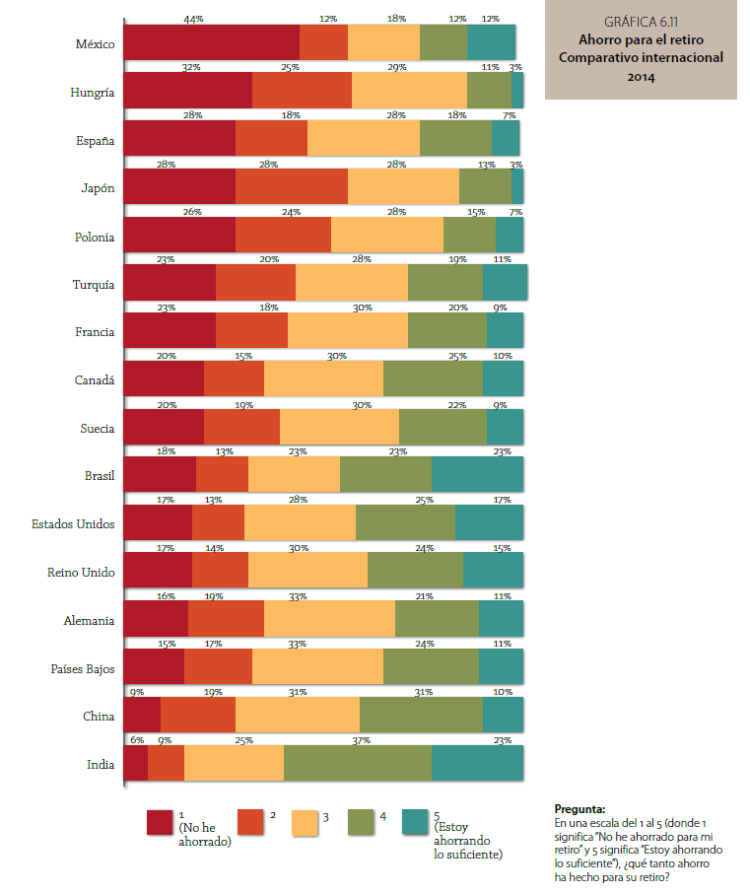
Aspectos de la vejez en México

Slide 26
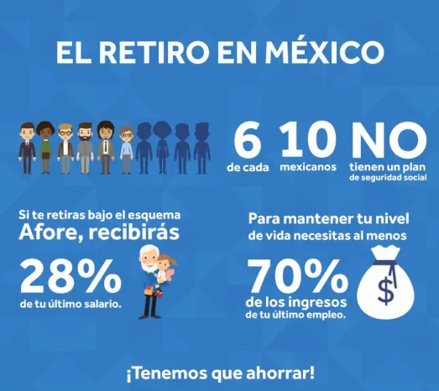
Aspectos de la vejez en México

Slide 27
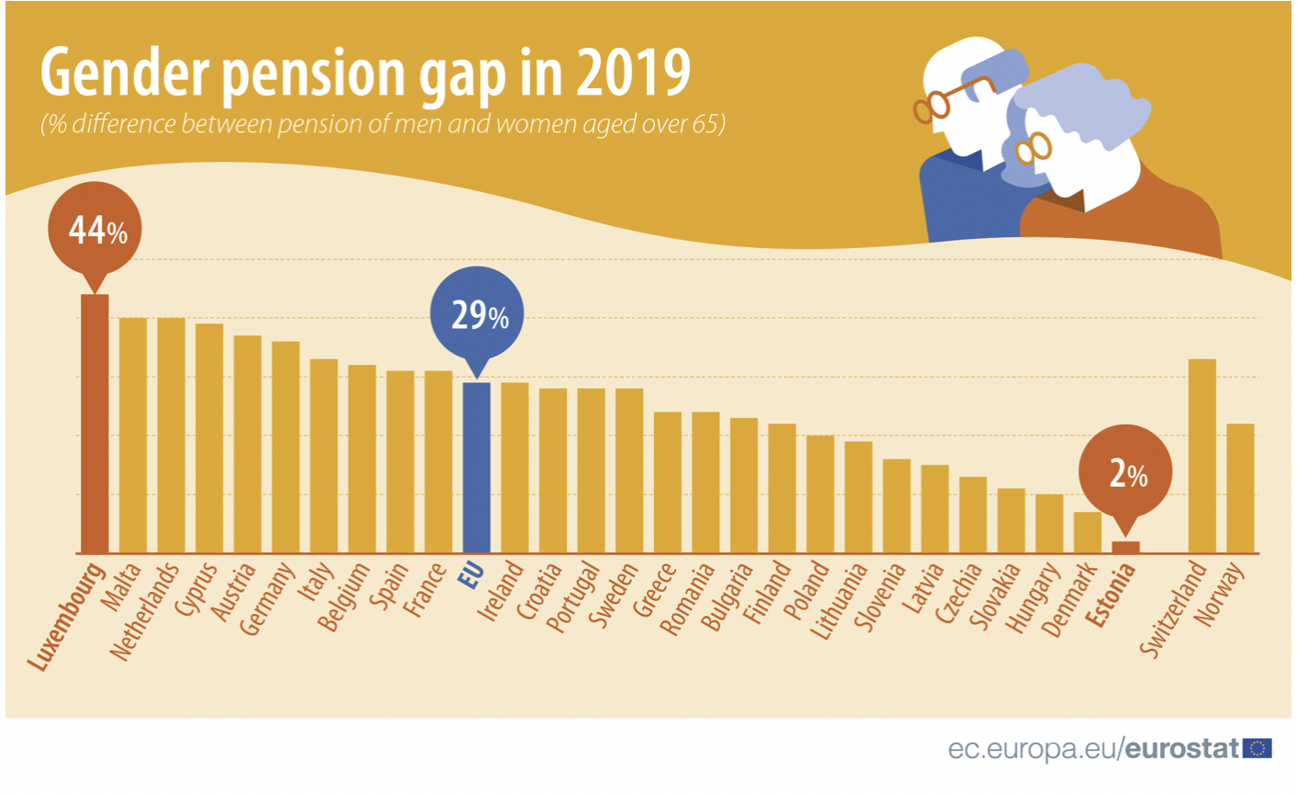
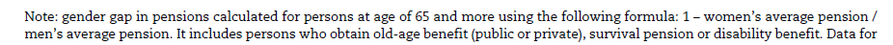
Aspectos de la vejez en México
Además otro reto:

Slide 28
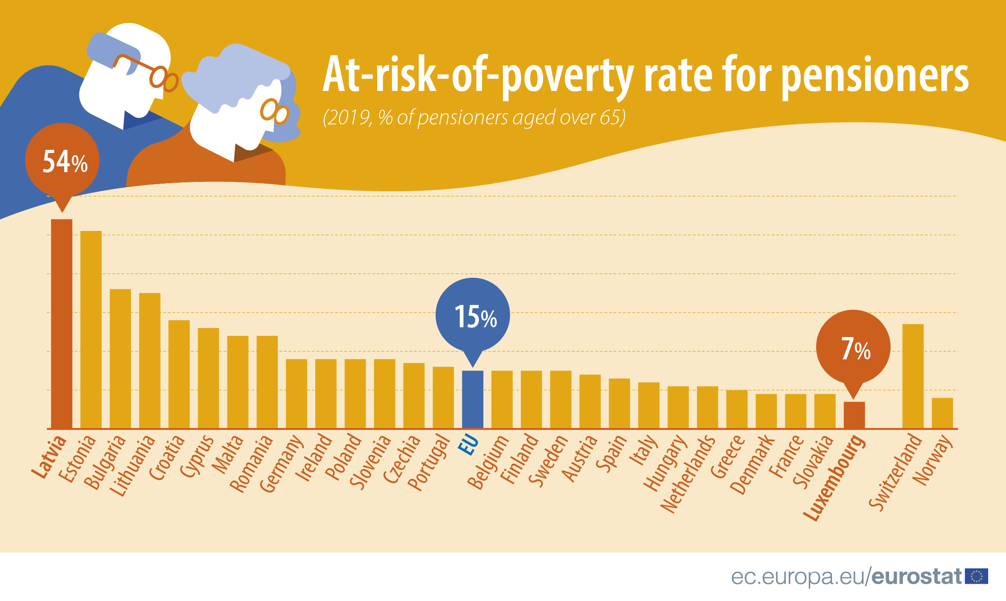
Aspectos de la vejez en México
Además otro reto:
Individuals are identified as being at risk of poverty if their equivalised disposable income is less than 60% of the national median equivalised disposable income after social transfers have been taken into account.
The figures relate to all those aged 65 years or over living in private households who are pensioners (that is retired persons or people receiving a disability pension).
In the general population, the proportion of individuals identified as being at-risk-of-poverty in the EU in 2019 was 16.1%.

Slide 29
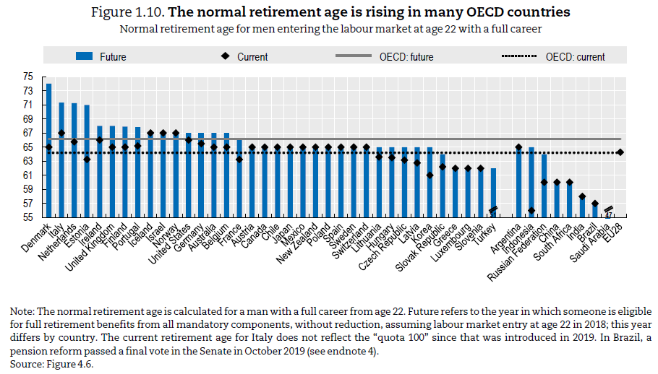
Aspectos de la vejez en México
Además otro reto:

Slide 30
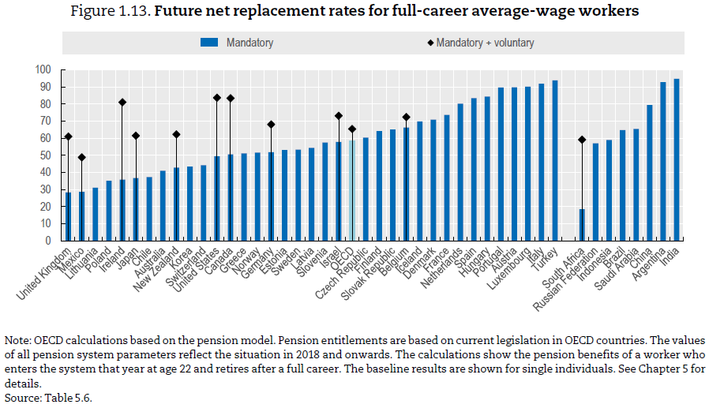
Aspectos de la vejez en México
Además otro reto:

Slide 31
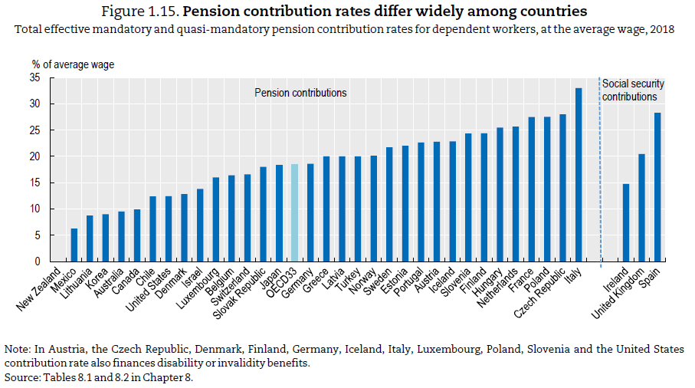
Aspectos de la vejez en México
Además otro reto:

Slide 32
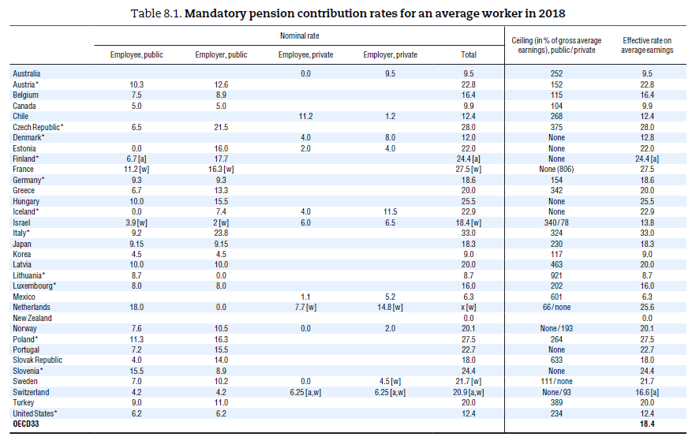
Aspectos de la vejez en México

Slide 33
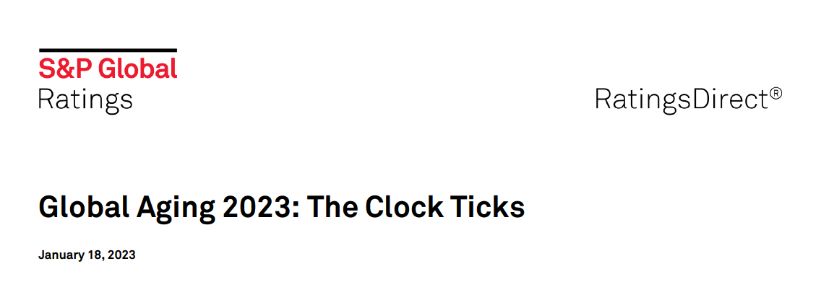
Aspectos de la vejez en México
Para concluir, un resumen de este documento muy reciente….

Slide 34
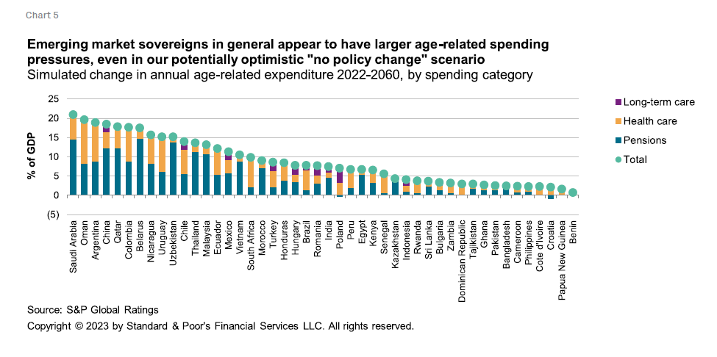
Aspectos de la vejez en México

Slide 35
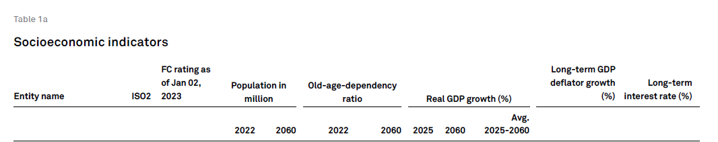
Aspectos de la vejez en México
Old-age dependency ratio is the number of elderly population relative to the working age population.

Slide 36
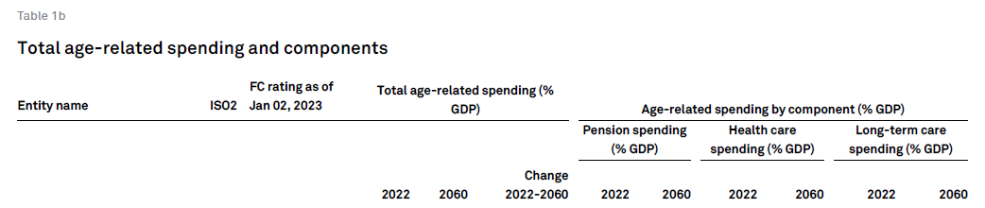
Aspectos de la vejez en México

Slide 37
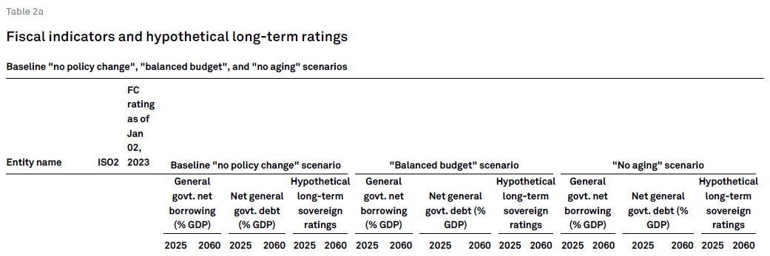
Aspectos de la vejez en México

Slide 38
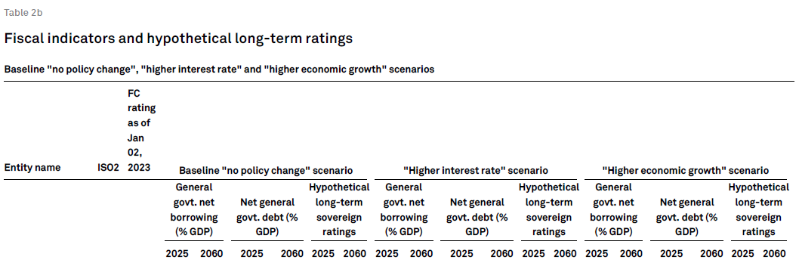
Aspectos de la vejez en México

Slide 39
Aspectos de la vejez en México
En resumen, el impacto que tendrá el envejecimiento de la población en las finanzas públicas para México en el año 2060 en el escenario base es:
9.5% del PIB por el costo relacionado con las pensiones en el año 2060;
17.9% del PIB por el costo total relacionado con la población mayor;
Deuda neta del gobierno del 225% del PIB para ese año, y
Una calificación crediticia del soberano a nivel especulativo (fuera del grado de inversión).

Slide 40
Aspectos de la vejez en México
S&P realiza algunas simulaciones con diferentes escenarios, como por ejemplo si el presupuesto gubernamental está equilibrado, si no se tiene el problema del envejecimiento de la población, un entorno de altas tasas de interés y por último, alto crecimiento económico.
En el único escenario donde nos va mejor es el que asume que no se tiene un problema por el envejecimiento de la población, lo que indica que es muy significativo este gasto.

Slide 41
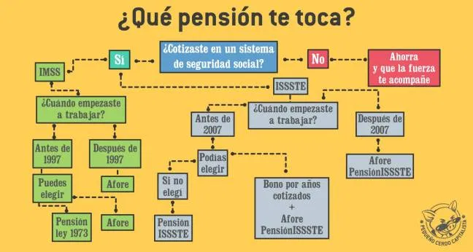
Aspectos de la vejez en México

Slide 42
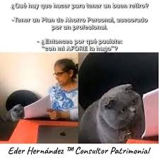

Aspectos de la vejez en México

Slide 43
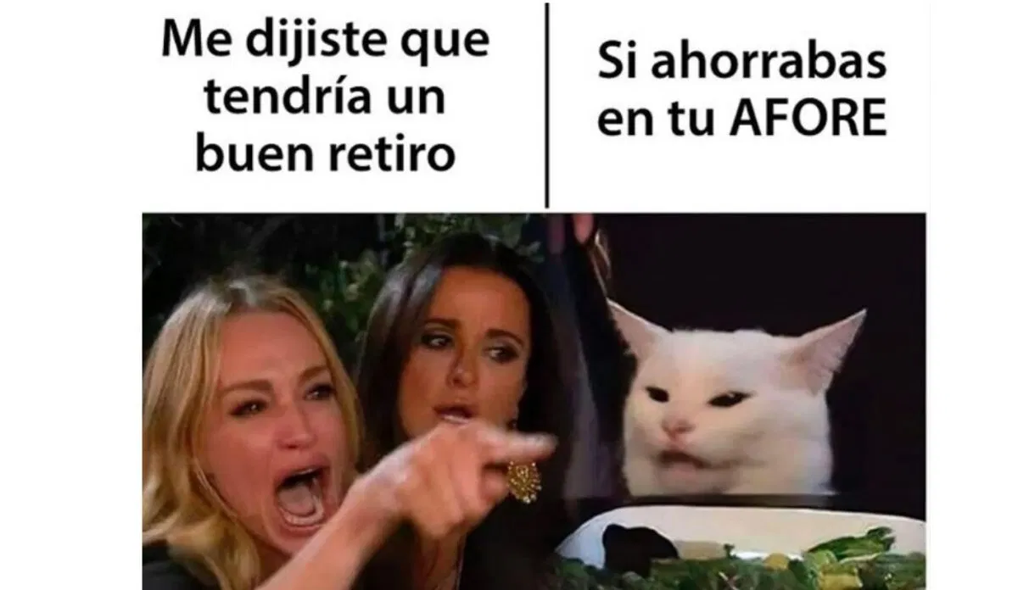
Aspectos de la vejez en México

Slide 44

Aspectos de la vejez en México

Slide 45
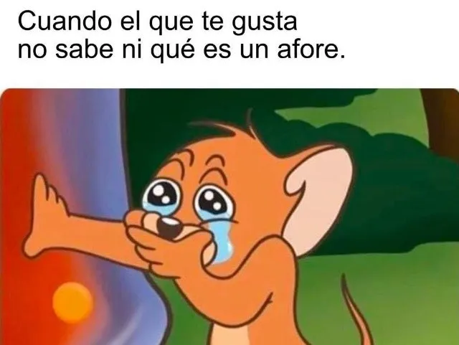
Aspectos de la vejez en México

Slide 46
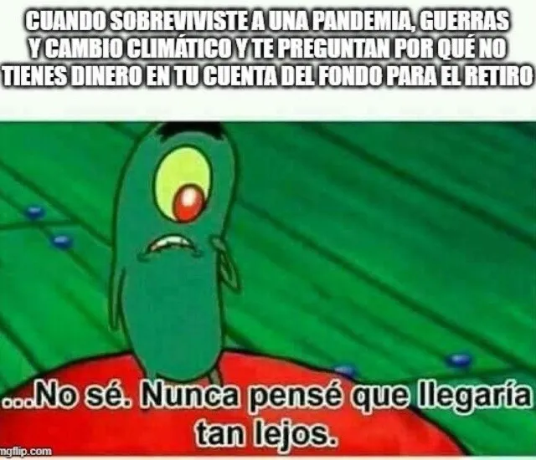
Aspectos de la vejez en México

Slide 47
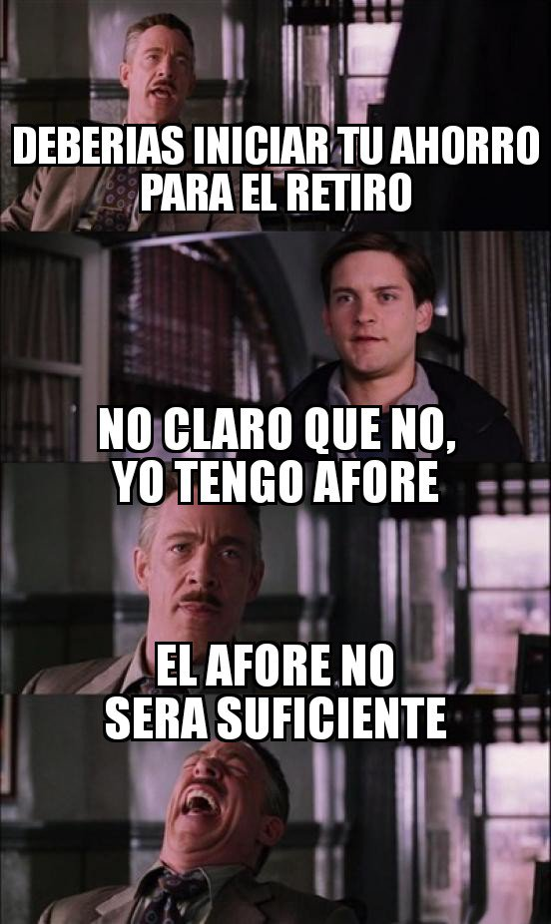
Aspectos de la vejez en México

Slide 48
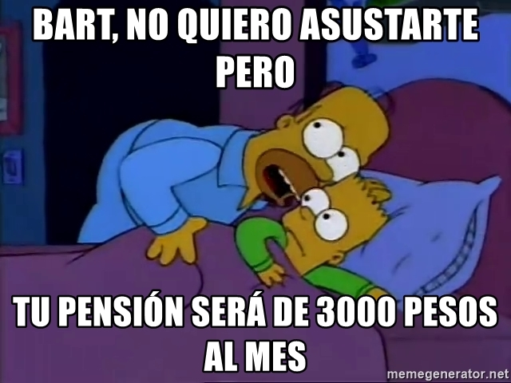
Aspectos de la vejez en México

Slide 49

Aspectos de la vejez en México
Si a un buen retiro quieren llegar
Y recuerden,
Al Dr. Francisco deben escuchar

Slide 50
Seguridad social y pensiones
Francisco García Castillo

